Slide 1
The Decline of Social Mobility Perception in South Korea
Jaesung Choi
Department of Global Economics
Sungkyunkwan University

Slide 2
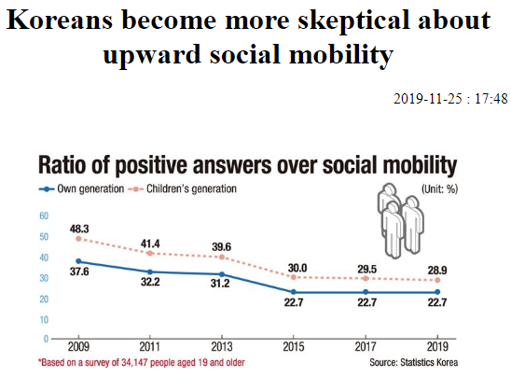
Motivation
Source: Koreatimes, 2019
Widening income and consumption disparities and increasing polarization in South Korea
Growing concerns on rapidly declining social mobility perception
Increasing public interests, policy discussions, and media coverages on social mobility (perception)
Notes:
서울시민 24%만 "노력하면 계층이동" / 연합뉴스TV (19.05.08)
노력하면 사회·경제적 지위가 상승할 가능성? '보통'은 48.4%, '낮다' 27.7%, ‘높다’ 24% (2011년과 비교하면 큰 폭으로 하락)
20대 박탈감 커졌다…청년 62% "계층 이동 힘들어" / 한국경제TV (19.02.25)
2013년 46.8% → 2017년 61.5%
“이제는 개인이 아무리 노력해도 중산층에 진입할 수도, 더 나은 삶은 살 수 없는 희망이 사라진 시대가 도래했습니다.”
○ As for socio-economic status, 2.4% of Koreans thought that they belonged to the upper class. 58.5% of Koreans thought that they belonged to the middle class. This share went up by 0.9%p compared to 2 years ago (57.6%). 39.1% of Koreans thought that they belonged to the lower class. ○ As for class mobility, Koreans thought the possibility of raising social and economic status in their generation remained the same as 2 years ago. Whereas, Koreans thought the possibility of raising social and economic status in their next generation showed a continuously decreasing trend.
“우리 사회의 계층이동성 논쟁 - 기회의 수저는 없나?”(Conference, June 2016)
“사회이동성에 대한 진단과 대안 모색” (Conference, August 2017)
“사회이동성과 교육해법 - 개룡남은 전설이 되었나”(Conference, August 2017)
“격차 사회, 개천용은 어디로 사라졌나” (Special program, March 2018)
“장벽사회 1편 - 소득불평등, 계층간 이동의 사다리” (Special program, August 2018)

Slide 3
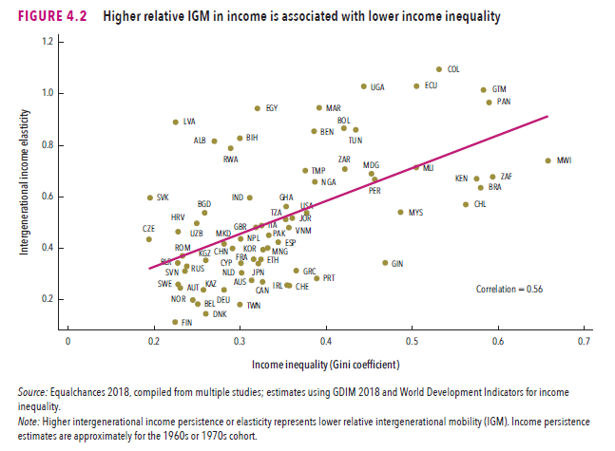
Where is Korea? - Great Gatsby Curve
Plotting the relationship between inequality (Gini) and intergenerational social immobility (IGE) in several countries
IGE: $lnY_{1}=α+βlnY_{0}+ε$
where Y₁ is income in current generation and Y₀ is income of parents
(Source: World Bank, 2018)
'Fair Progress?: Economic Mobility across Generations around the World'
In Korea, educational mobility is high, but earnings mobility is around average among OECD countries (OECD, 2018)
Notes:
Gini is around 0.3
IGE is less than 0.4
What is the Global Database on Intergenerational Mobility (GDIM)?
https://www.worldbank.org/en/topic/poverty/brief/what-is-the-global-database-on-intergenerational-mobility-gdim
‘Fair Progress? Economic Mobility across Generations Around the World’ report.
A Broken Social Elevator? How to Promote Social Mobility
https://www.oecd.org/social/soc/Social-mobility-2018-Overview-MainFindings.pdf

Slide 4
Why Social Mobility Perception?
Why social mobility matters?
Higher levels of social mobility mean better and more opportunities for people to overcome historical inequalities and reach their full potential, which leads to economic growth
Why social mobility perception matters?
Individual’s decisions such as human capital investment (e.g., Browman et al., 2018)
Influences on the attitude towards inequality and redistributive policies (e.g., Benabou & Ok, 2001 – POUM hypothesis)
“… across all countries, the more pessimistic respondents (on social mobility) tend to favor more generous redistributive policies, especially equality of opportunity policies.” (Alesina et al., 2018)
(Although correlated with social mobility itself,) people can underestimate or overestimate the reality (Alesina et al., 2018; Cheng & Wen, 2019)
Notes:
An Experimental Study of the POUM Hypothesis
Daniele Checchi, Antonio Filippin
published in: Research on Economic Inequality, 2004, 11, 15-136
The “prospect of upward mobility” (POUM) hypothesis formalised by Benabou and Ok (2001a) finds explicit assumptions under which some individuals that are poorer than the average optimally choose to oppose redistribution policies. The underlying intuition is that these individuals rationally expect to be richer than average in the future. This result holds provided the mobility process is concave in expectations, redistribution policies are expected to last for a sufficiently long period and individuals are not too risk averse. This paper tests the POUM hypothesis by means of a within subjects experiment where the concavity of the mobility process, the degree of social mobility, the knowledge of personal income and the degree of inequality are used as treatments. Other determinants of the demand for redistribution, such as risk aversion and inequality aversion are (partially) controlled for via either the experiment design or the information collected during the experiment. We find that the POUM hypothesis holds under alternative specifications, even when we control for individual fixed effects.
Tunnel effect vs. Comparison effect
구성원들이 인식하는 사회적 이동성의 정도가 실제 현실과 얼마나 부합하는지를 확인하고, 적절한 정책 대안을 모색하는 것은 매우 중요한 문제
(현실적인 이유로는, 신뢰할 수 있는 사회 이동성 지표를 산출하는 작업은 분석 자료의 요구 수준이 매우 높음. 따라서 지역 수준에서 세대 간 또는 세대 내 사회 이동성을 실증 분석하고 지역 간 비교를 수행하는 것은 더더욱 어려움)

Slide 5
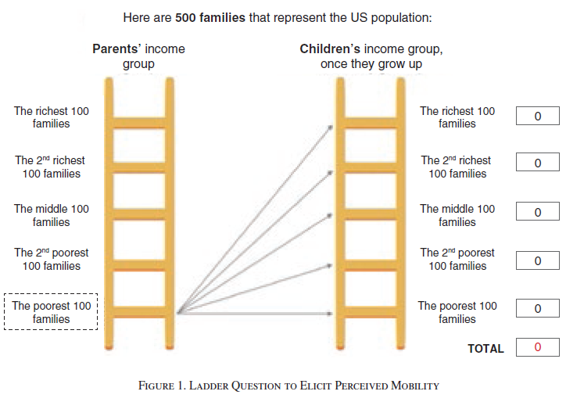
Perception vs. Reality (Alesina et al., 2018)
Conducting an experiment to investigate the gap between the reality and perception across countries
Prob: Bottom 20% (Q1) -> Bottom 20% (Q1)
Prob: Bottom 20% (Q1) -> Top 20% (Q5)
Notes:
Notes: The figures shows the average perceived probability in each country (y-axis) of a child from the bottom quintile remaining in the bottom quintile (panel A), moving to the top quintile (panel B), or moving to the second,
third, or fourth quintile (panel C) against the actual probability in the country (x-axis). The dotted line is the 45-degree line.
[신현호의 요약]
2. 인식의 변화에 대한 실험
이들은 여기에서 더 나아가 실험을 포함시켰다. 설문에 응답한 사람들을 임의로 두 그룹으로 나누어서 한 그룹에는 가난한 집 아이가 가난을 벗어나는 가능성이 매우 낮고, 부자집 아이가 가난한 성인이 될 가능성도 낮다는, 그러니까 세대간 이동성이 매우 낮다는, 짧은 애니매이션을 보여주었다(처치집단). 다른 그룹의 사람들에게는 이런 애니매이션을 보여주지 않았다(대조집단).
그리고 분석을 진행한 결과가 아래 차트에 나와 있는데 우선 좌파부터 보자. 이들은 이 애니매이션을 본 후 포괄적 의미의 정부 개입에 대한 지지(1)가 강화되었고, 특히 '기회의 평등'과 관련된 항목들이 영향을 받았다. 기회 불평등 문제의 심각성 인식(4), 기회 평등 정책에 대한 지지(2), 상속세에 대한 지지(3) 및 교육·공공의료 예산을 중시하는 경향(6)이 강화되었다.
반면에 '결과의 평등'에 대해서는 그렇지 않았다. 사회안전망 예산을 중시하는 경향(7), 소득세율변화(7, 8)에서는 변화가 유의미하지 않았다.
우파의 반응은 완전히 달랐다. 우파 역시 이 애니매이션을 보고 가장 낮은 그룹 아이가 성인이 되어 가장 낮은 그룹에 속할 가능성에 대한 인식이 높아졌고, 가장 부유한 그룹에 속할 가능성에 대한 인식이 낮아졌지만, 어떤 정책에 대해서도 선호는 유의미하게 바뀌지 않았다. 그 이유는 흥미롭게도 '정부는 기회의 불평등에 대응할 수단을 갖고 있다'라는 인식(9)을 유의미하게 낮추었기 때문이다.
요약하면 세대간 이동성이 낮다는 정보에 접하게 되면, 좌파는 결과의 불평등을 줄이는 정책에 대해서는 선호가 바뀌지 않지만 기회의 불평등을 줄이는 정책에 대해서는 선호도가 높아진다. 하지만 우파는 이 정보를 받아들이지만, 정부능력에 대한 불신으로 불평등을 줄이는 어떤 정책에 대해서도 더 선호하는데까지 나가지는 않는다.

Slide 6
Perception vs. Reality
U.S. vs. European countries
Americans are more optimistic in their social mobility perception
Cheng & Wen (2019): Americans overestimate the intergenerational persistence in income ranks
Overestimate economic prospects for children from rich families
Underestimate economic prospects for children from poor families
Notes:
Notes: The figures shows the average perceived probability in each country (y-axis) of a child from the bottom quintile remaining in the bottom quintile (panel A), moving to the top quintile (panel B), or moving to the second,
third, or fourth quintile (panel C) against the actual probability in the country (x-axis). The dotted line is the 45-degree line.
[신현호의 요약]
2. 인식의 변화에 대한 실험
이들은 여기에서 더 나아가 실험을 포함시켰다. 설문에 응답한 사람들을 임의로 두 그룹으로 나누어서 한 그룹에는 가난한 집 아이가 가난을 벗어나는 가능성이 매우 낮고, 부자집 아이가 가난한 성인이 될 가능성도 낮다는, 그러니까 세대간 이동성이 매우 낮다는, 짧은 애니매이션을 보여주었다(처치집단). 다른 그룹의 사람들에게는 이런 애니매이션을 보여주지 않았다(대조집단).
그리고 분석을 진행한 결과가 아래 차트에 나와 있는데 우선 좌파부터 보자. 이들은 이 애니매이션을 본 후 포괄적 의미의 정부 개입에 대한 지지(1)가 강화되었고, 특히 '기회의 평등'과 관련된 항목들이 영향을 받았다. 기회 불평등 문제의 심각성 인식(4), 기회 평등 정책에 대한 지지(2), 상속세에 대한 지지(3) 및 교육·공공의료 예산을 중시하는 경향(6)이 강화되었다.
반면에 '결과의 평등'에 대해서는 그렇지 않았다. 사회안전망 예산을 중시하는 경향(7), 소득세율변화(7, 8)에서는 변화가 유의미하지 않았다.
우파의 반응은 완전히 달랐다. 우파 역시 이 애니매이션을 보고 가장 낮은 그룹 아이가 성인이 되어 가장 낮은 그룹에 속할 가능성에 대한 인식이 높아졌고, 가장 부유한 그룹에 속할 가능성에 대한 인식이 낮아졌지만, 어떤 정책에 대해서도 선호는 유의미하게 바뀌지 않았다. 그 이유는 흥미롭게도 '정부는 기회의 불평등에 대응할 수단을 갖고 있다'라는 인식(9)을 유의미하게 낮추었기 때문이다.
요약하면 세대간 이동성이 낮다는 정보에 접하게 되면, 좌파는 결과의 불평등을 줄이는 정책에 대해서는 선호가 바뀌지 않지만 기회의 불평등을 줄이는 정책에 대해서는 선호도가 높아진다. 하지만 우파는 이 정보를 받아들이지만, 정부능력에 대한 불신으로 불평등을 줄이는 어떤 정책에 대해서도 더 선호하는데까지 나가지는 않는다.

Slide 7
Literature and Research Question
(Intergenerational) Social mobility
Income – Hyun (2018)
Occupation – Park and Chung (2019)
Education - Choi and Lee (2018)
Perception on inequality: Hwang and Gye (2018)
Social mobility perception
Lee, Kim, and Choi (2016) – ‘Social Survey’ 1999–2009, 2011, 2015
Lee (2018) – ‘Social Survey’ 2013 & 2017, focusing on the youth
Shin (2016) – Focusing on the middle-aged
Purpose of this study
Investigate long-term trends of social mobility perception
Examine whether there is any potential heterogeneity by demographic and socioeconomic characteristics
Notes:
신광영(2016), 이병훈(2017) - 동그라미 재단 자료 활용함
박재완(2017) - 종합적 진단
계봉오·황선재(2016): “교육과 사회이동 조사연구”를 사용하여 세대 간 사회이동 패턴을 출생 코호트별, 성별로 나누어 살펴봄
: 사회조사 2개년(2013년, 2017년) 자료를 활용하여 청년층의 주관적 계층의식과 계층이동 가능성에 영향을 주는 요인의 변화 양상을 분석
주관적 계층의식에 관한 연구: 이은우(2016), 송한나·이명진·최샛별(2013)
Subjective class identification
Upward mobility consciousness

Slide 8
Data – Social Survey
Collected by Korean statistical office to understand quality of life and social changes and to develop social development policies by measuring social interests and subjective opinions
Annually collected for 5 modules (out of total 10 modules)
A module for ‘Social Participation’ contains questions on social mobility perception and is collected every two years
Survey years: 2009, 2011, 2013, 2015, 2017, 2019
Rich information on demographic and socioeconomic characteristics
Age: 20~69
Final analytical sample: 171,846 (approximately, 28,600 per year)
Notes:
2006 Survey – Household income was not collected
2003 Survey – Only household head answered on SM questions with a different structure from the following surveys
Notes:
2년에 한 번 단어장 저장
1.once in two years
2.biennially
year | Freq. Percent Cum.
------------+-----------------------------------
2009 | 30,159 20.81 20.81
2011 | 29,050 20.05 40.86
2013 | 28,831 19.90 60.76
2015 | 28,514 19.68 80.44
2017 | 28,340 19.56 100.00
------------+-----------------------------------
Total | 144,894 100.00
, 응답 항목도 6개로 2006년 이후와 불일치 (3=보통, 6=모름)
사회지표체계 10개 부문 중 매년 5개 부문을 선정, 2년 주기로 반복 조사
홀수년: 복지, 사회참여, 문화와 여가, 소득과 소비, 노동
짝수년: 보건, 교육, 안전, 가족, 환경
19999 - 은 가구주 가구원 모두 응답하지만, 응답 항목이 6개로 2006년 이후와 불일치 (3=보통, 6=모름)

Slide 9
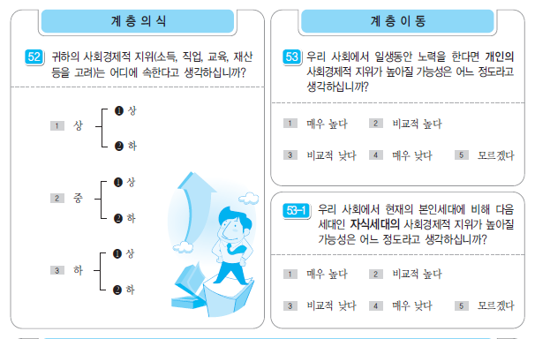
Key Variables – Social Mobility Perception
Upward mobility perception
1) Own generation
“In our society, what do you think is the likelihood that a person's socioeconomic status will increase if he or she makes lifelong efforts?”
1) Very high, 2) Somewhat high
3) Somewhat low, 4) Very low
5) Do not know
2) Next generation
“In our society, what do you think is the likelihood that the socioeconomic status of the next generation will increase compared to your generation?”
Notes:
9

Slide 10

Key Variables: Social Mobility Perception (SMP)
DATA
Social Mobility Perception
Survey | Analysis | Value | Own Gen. (%) | Next Gen. (%)
1 | 3 | Very high | 2.3 | 3.8
2 | 3 | Somewhat high | 26.1 | 34.8
3 | 2 | Somewhat low | 42.2 | 33.7
4 | 1 | Very low | 16.3 | 11.1
5 | Drop | Do not know | 13.2 | 16.7
Construct a variable with three levels of ordinal categories
Combine “Very high” and “Somewhat high” into “High”
Reverse coding: High=3, Somewhat low=2, Very low=1
Exclude those who answered as “Do not know” in the analysis
Notes:
10

Slide 11
Covariates
Demographic characteristics
Gender(2): Female, Male
Cohort(5): 20s, 30s, … , 60s
Marital status(3): Never married, married, divorced + widowed
Socioeconomic characteristics
Education(5): Middle school graduates or below, High school graduates, Junior college graduates, University graduates, Master+
Household Income(8): Below 100, 101~200, …, Above 701 (in 10,000 won, approximately $8.5)
Other characteristics
Region(16)
Employment status
Housing ownership and Housing type (apartment, multi-family, etc)
Notes:
11

Slide 12
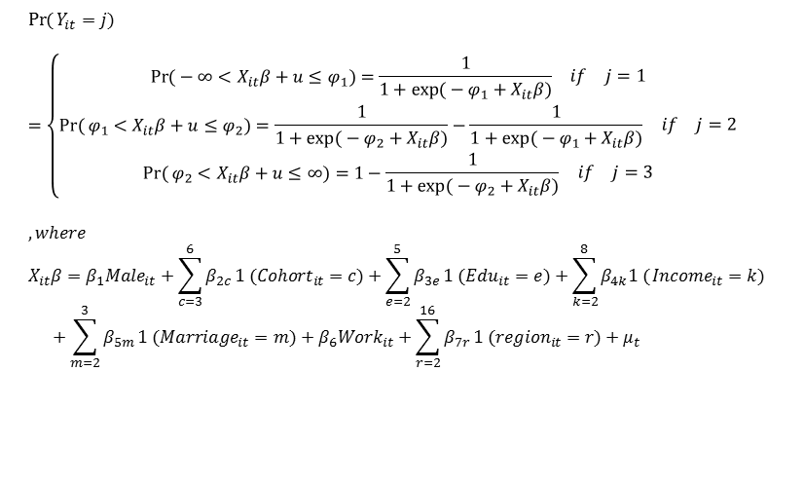
Method
Ordered logistic regression
Y_{it} = 1: Very low
2: Somewhat low
3: High (Somewhat high + Very high)
Present marginal effects (and predicted probability) based on estimated coefficients
$$\operatorname{Pr}{(}Y_{it}=j)$$ $$=\left\{\begin{matrix}\begin{matrix}\operatorname{Pr}{(}−∞<X_{it}β+u≤φ_{1})=\frac{1}{1+\exp{(}−φ_{1}+X_{it}β)} & \begin{matrix}if & j=1\end{matrix}\end{matrix} \\ \begin{matrix}\operatorname{Pr}{(}φ_{1}<X_{it}β+u≤φ_{2})=\frac{1}{1+\exp{(}−φ_{2}+X_{it}β)}−\frac{1}{1+\exp{(}−φ_{1}+X_{it}β)} & \begin{matrix}if & j=2\end{matrix}\end{matrix} \\ \begin{matrix}\operatorname{Pr}{(}φ_{2}<X_{it}β+u≤∞)=1−\frac{1}{1+\exp{(}−φ_{2}+X_{it}β)} & \begin{matrix}if & j=3\end{matrix}\end{matrix}\end{matrix}\right.$$ $$,where \\ X_{it}β=β_{1}Male_{it}+\sum_{c=3}^{6}{β_{2c}}1 (Cohort_{it}=c)+\sum_{e=2}^{5}{β_{3e}}1 (Edu_{it}=e)+\sum_{k=2}^{8}{β_{4k}1 (}Income_{it}=k) \\ +\sum_{m=2}^{3}{β_{5m}}1 (Marriage_{it}=m)+β_{6}Work_{it}+\sum_{r=2}^{16}{β_{7r}}1 (region_{it}=r)+μ_{t}$$

Slide 13
Trends (2006~2019)
Rapid decline in social mobility perception between 2009 and 2015
SM for next generation > SM for own generation
But the gap has been narrowed (17.7%p in 2009 → 8.0%p in 2019)
Notes: In 2006, proportion of those who answered as “do not know” on SMP questionnaire is higher than the preceding survey years.
Notes:
본인의 계층지위를 일정 수준 이상이라고 응답한 비율은 안정적으로 유지되어 옴
Notes: In 2006, proportion of those who answered as “do not know” on SMP questionnaire is higher than the preceding survey years.
How it can be worse than ‘Hell Chosun”?

Slide 14
Trend in SMP by Cohort: 2009 - 2019
SMP for own generation drops most among the 20s
SMP for next generation drops most among 30s and then 40s
0.5 for 20~29 in 2009 (Millennials born in 1980~1989) -> 0.23 for 30~39 in 2019

Slide 15
Change in SMP by Cohort: 2009 vs. 2019
SMP for own generation drops most among the 20s
SMP for next generation drops most among the 30s

Slide 16
Trend in SMP by Education Level: 2009 - 2019
Magnitude of decline is larger for more educated, especially between 2009 and 2015
There is very little gap for SMP of next generation across groups by education level

Slide 17
Change in SMP by Education Level: 2009 vs. 2019
The gap in SMP by education level has been narrowed, especially for next generation

Slide 18
Change in SMP by Region: 2009 vs. 2019
Regional difference
Own generation: Seoul and Jeju
Next generation: Seoul, Gyeonggi, and Jeju

Slide 19
Marginal Effects for SMP about Own Generation
Pr(Y=3|X), Change in probability of answering as “High”
Notes:
세대 + 혼인상태 넣을 고민해보기 (3*2)
회귀분석 Table을 앞에 수록해서 Ordered logit 추정한 결과임을 보이기
각 outcome에 대해서 2~3개 column으로 정리하기
기초통계 테이블을 제시할 필요가 있음 (부록에 넣고, 데이터 소개하는 파트에서 부록에 있음을 기재할 것)

Slide 20
Marginal Effects for SMP about Next Generation
Pr(Y=3|X), Change in probability of answering as “High”

Slide 21
Discussion – Trends in ‘Satisfaction’
Three questions on the levels of satisfaction
Life overall, Income, Consumption
{4, 5: Positive}, {3: Middle}, {1, 2: Negative}
Notes:
recode life_satis (1=5) (2=4) (3=3) (4=2) (5=1)
gen d_life_satis_high=(life_satis>=4 & life_satis~=.)
gen d_life_satis_low=(life_satis<=2) if life_satis~=.
시간이 허락하면 ‘건강 만족도’의 변화 확인
서울서베이 결과와 비교
“귀하의 생활을 전반적으로 고려할 때 현재 삶에 어느 정도 만족하십니까?”
“귀하는 현재 소득이 있으십니까? 있다면 본인의 소득에 어느 정도 만족하십니까?
“귀하는 현재의 전반적인 소비생활(의식주, 여가와 취미생활 등에 대한 소비)에 어느 정도 만족하고 계십니까?

Slide 22
Discussion – What about ‘Fairness’?
Seoul Survey – 2013 ~ 2016
“How fair do you think our society is in terms of … ?”
{1, 2: Unfair, Somewhat unfair}
{3: Neutral}
{4, 5: Somewhat Fair, Fair}
Notes:
1 수입과 소득
2 일자리/취업 기회
3 대학교육의 기회
4 수도권과 지방의 발전
5 도시와 농촌의 발전
6 사회복지
7 조세(세금) 정책
8 남녀평등
9 소수자의 권리

Slide 23
Discussion – What about ‘Fairness’?
Korea Social Integration Survey – 2013 ~ 2018
“How fair do you think our society is in terms of … ?”
{1, 2: Unfair, Somewhat unfair}
{3, 4: Somewhat Fair, Fair}
Notes:
한국행정연구원, 사회통합실태조사 Korea Institute of Public Administration Korea Social Integration Survey

Slide 24
Discussion
Although descriptive, provide detailed pictures on changing social mobility perception in South Korea
Policy Implication
To elevate social mobility perception, Korean government needs to be more focused on the most vulnerable groups such as youth and those living in Seoul metropolitan areas
Information on social mobility can change SM perception and policy preferences (Alesina et al., 2018)
→ Necessary to provide more reliable measures for social mobility measures using administrative data as in other countries

Slide 25
Limitation and Future Work
“WHY SMP has been declined over the last 10 years?”
Changing industrial structures and low growth?
Moon & Choi (2019): Examining the role of comparison groups in social mobility perception, “relative position”
Qualitative studies that can provide deeper understanding on “why”
More questions in the survey on why people think social mobility is declining in Korea
(More analysis using panel data)
More thoughts on
Insecurity in the labor market, housing market, educational opportunities
Fairness (e.g., employment, admission), discrimination, inequality
Cross national comparative study
Notes:
그러나 왜 2009년부터 하락하고 있고, 또한 왜 특정 그룹에서 그러한 하락이 두드러지게 나타나는 지에 대한 명확한 답을 제시하지 못함
as the country enters an era of changing industrial structures and low growth,
the labor market has become more competitive and opportunities have decreased

Slide 26
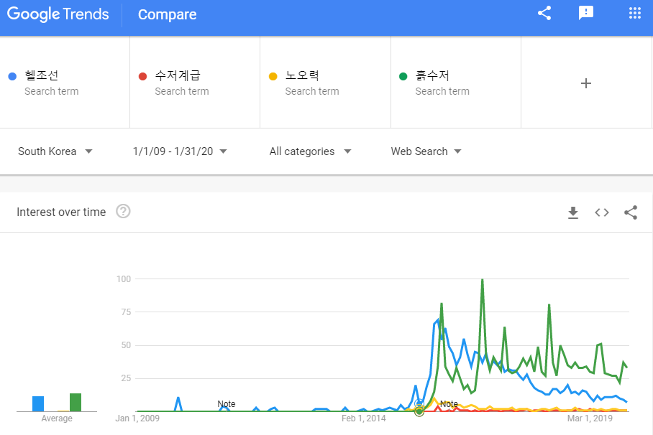
Notes:
노란색으로 표시된 곳이 2015년 1월 임
신문기사로 검색하더라도 유사한 시기에 해당 용어가 사용되기 시작한 것을 알 수 있음
사회조사는 2015년 5월
논의가 급증한 시기는 2015년 9월 전후

Slide 27
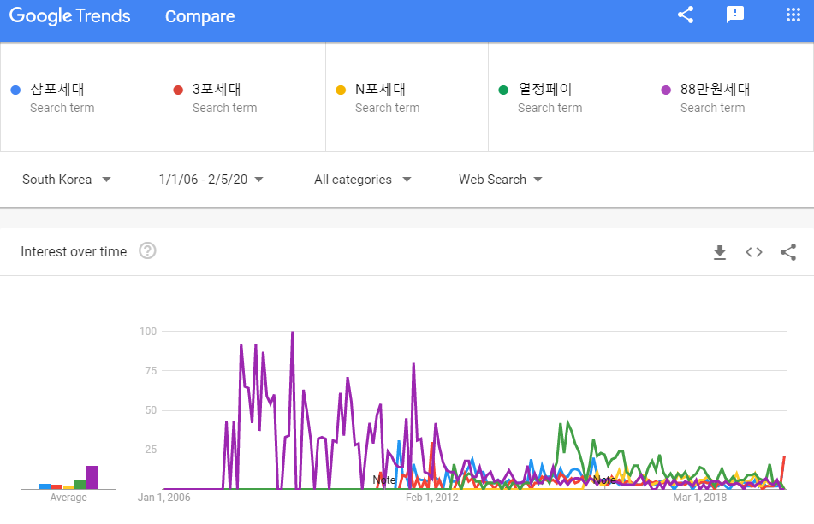
Notes:
Apr 2007
노란색으로 표시된 곳이 2015년 1월 임
신문기사로 검색하더라도 유사한 시기에 해당 용어가 사용되기 시작한 것을 알 수 있음
사회조사는 2015년 5월
논의가 급증한 시기는 2015년 9월 전후

Slide 28
Appendix

Slide 29
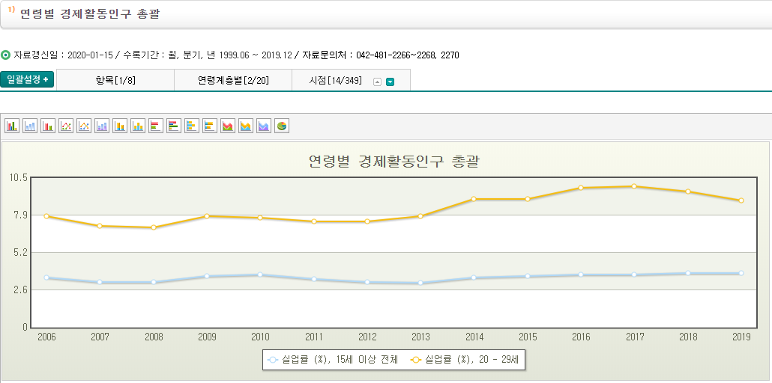
Youth Unemployment
Notes:
http://kosis.kr/statHtml/statHtml.do?orgId=101&tblId=DT_1DA7002S&conn_path=I2

Slide 30
Youth Unemployment (Choi, 2020)
Youth Unemployment Rate (UR) has increased sharply, especially striking since 2011 (In contrast with the trend for the entire population)
The greatest increase in UR is among young people with a university degree or above, from 5.9% to 11.1% (in contrast to the pattern before 2011)
Labor market conditions for youth in Korea are poor compared with conditions for other age groups, particularly for youth with a university degree or above
Notes:
As of 2016, the youth employment rate is about two-thirds that of the average employment rate in OECD countries (Kang, 2017).

Slide 31
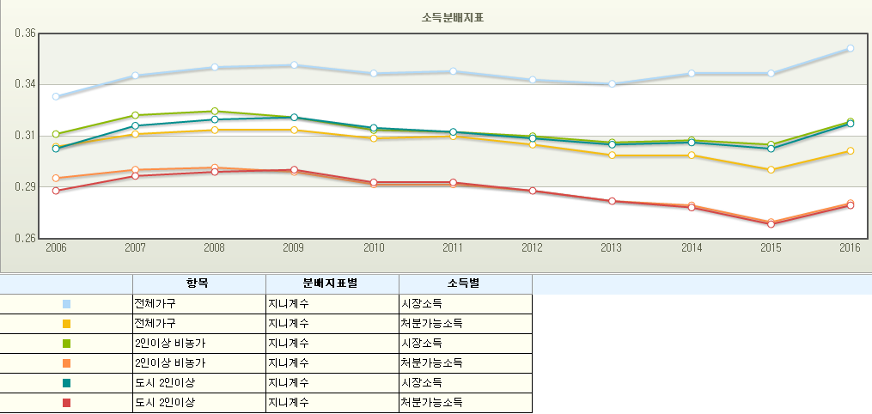
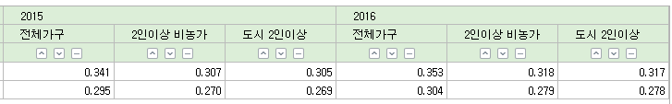
소득분배 지표 - 가계동향조사

Slide 32
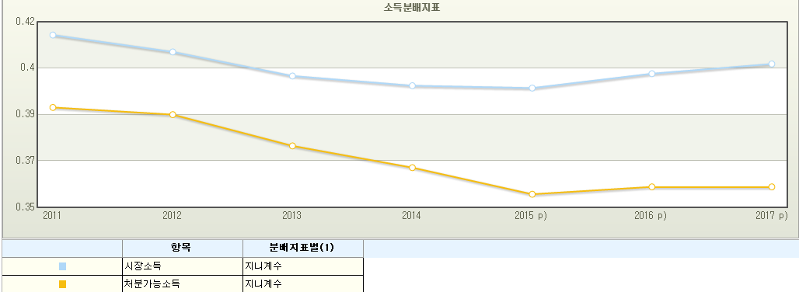

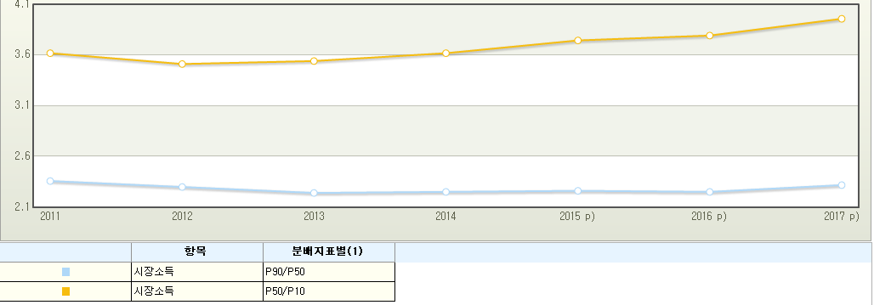
소득분배 지표 - 가계금융복지조사

Slide 33
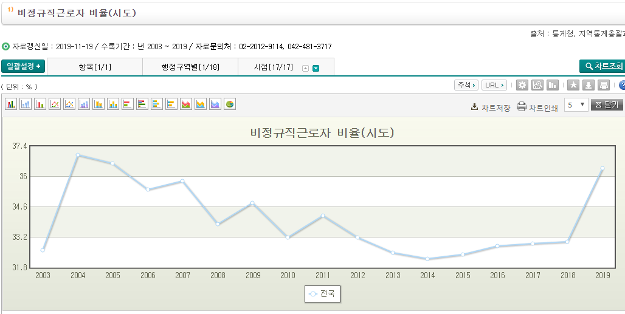
Proportion of non-regular workers

Slide 34
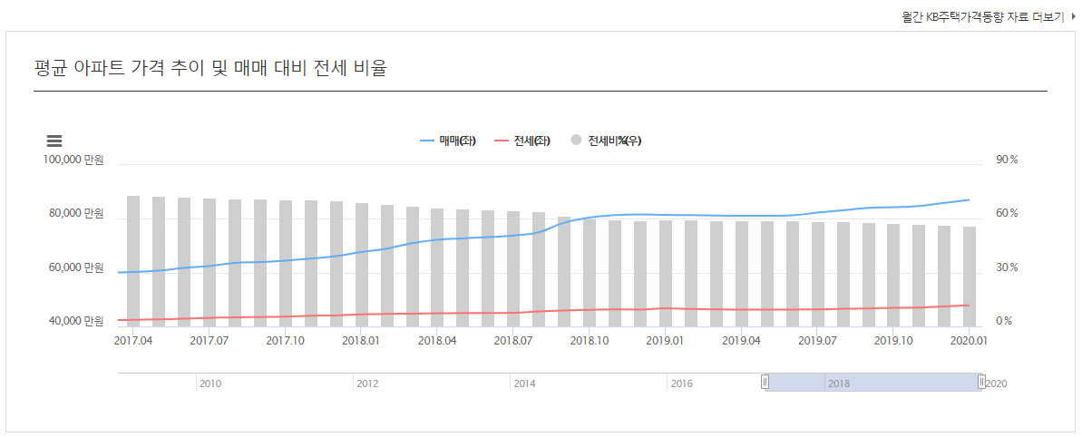
KB 부동산 아파트 가격 추이, 서울
2017.4: 60,215만원 → 2019.12: 86,997만원 ($750K)
44.5% increase in 2 years and 8 months
Notes:
https://onland.kbstar.com/quics?page=C059743&%EB%B2%95%EC%A0%95%EB%8F%99%EB%8C%80%EC%A7%80%EC%97%AD%EC%BD%94%EB%93%9C=1100000000&%EA%B8%B0%EC%A4%80%EB%85%84=2016&%EA%B8%B0%EC%A4%80%EC%9B%94=01&QSL=F

Slide 35
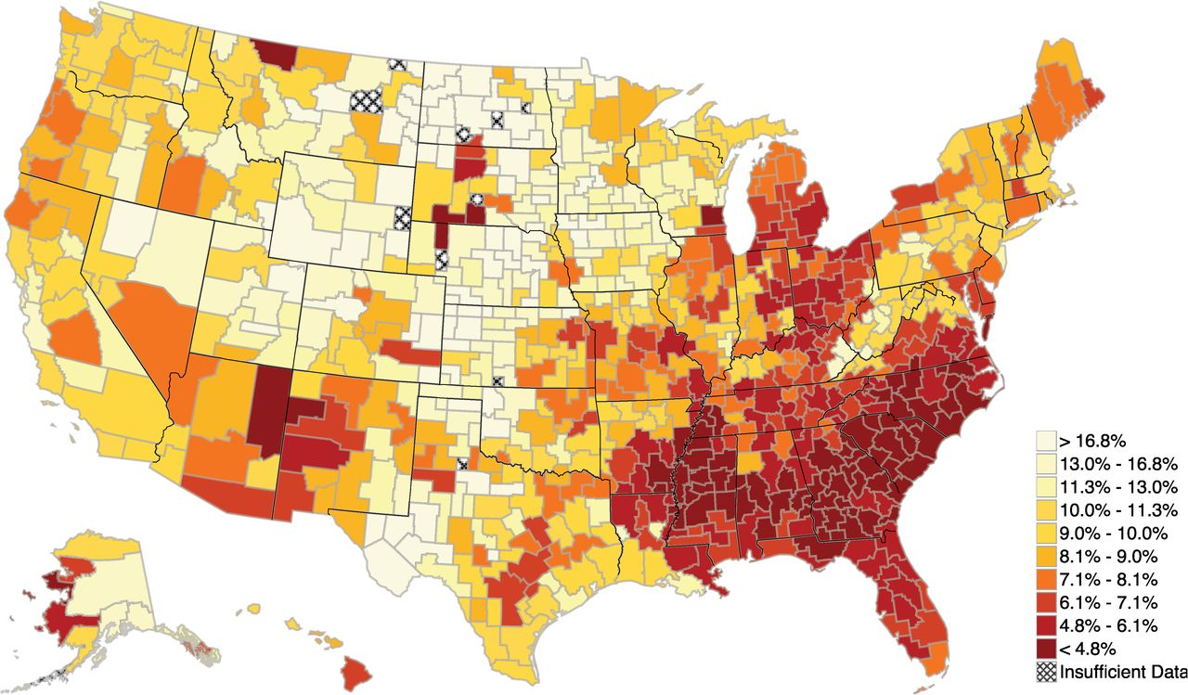
Background
Growing research on inequality and social mobility using administrative data in the U.S. and Northern European countries
Social mobility (e.g., Chetty et al., 2017)
Inequality among at the top of the distribution (e.g., Kopczuk et al., 2010; Saez & Piketty, 2003)
Long-term trends in inequality (e.g., Burkhauser et al., 2012)
Multi-generational mobility (e.g., Solon, 2018; Torche 2015)
Notes:
The probability that a child reaches the top fifth of the income distribution given parents in the bottom fifth of the income distribution is
8.4% for children born in 1971
9.0% for those born in 1986
Although rank-based measures of mobility remained stable, income inequality increased substantially over the period we study
더 나아가, 사회 이동성에 영향을 미치는 요인을 찾기 위해 지역 간 차이를 비교하고, 이동성에 기여한 개별 대학의 성과를 비교하는 연구가 활발히 진행되고 있음(e.g, Chetty et al., 2017; 2018)
취약계층 학생들의 교육 기회 확대 (e.g., Hoxby & Avery, 2016; Dynarski et al., 2018)
Upward income mobility is measured by the probability that a child reaches the top quintile of the national family income distribution for children, conditional on having parents in the bottom quintile of the family income distribution for parents
Mobility Report Cards: The Role of Colleges in Intergenerational Mobility
Note: Bars show estimates of the fraction of parents in each quintile of the income distribution. Lines show estimates of the fraction of students from each of those quintiles who reach the top quintile as adults.
https://opportunityinsights.org/wp-content/uploads/2018/03/coll_mrc_summary.pdf
Dynarski, Susan, C.J. Libassi, Katherine Michelmore, and Stephanie Owen. 2018. “Closing the Gap: The Effect of a Targeted, Tuition-Free Promise on College Choices of High-Achieving, Low-Income Students.” NBER Working Paper No. 25349

Slide 36
계층이동 인식과 계층의식의 변화 (2006~2017)
2009년 이후 이동성 인식은 2015년까지 급격하게 부정적으로 변화
자녀 세대 이동 가능성을 높다고 보는 비율이 본인 세대 이동 가능성을 높게 보는 비율보다 높지만, 그 차이는 감소하고 있음
본인의 계층지위를 일정 수준 이상이라고 응답한 비율은 안정적으로 유지되어 옴

Slide 37
계층의식 변화
“귀하의
Notes:
recode life_satis (1=5) (2=4) (3=3) (4=2) (5=1)
gen d_life_satis_high=(life_satis>=4 & life_satis~=.)
시간이 허락하면 ‘건강 만족도’의 변화 확인
서울서베이 결과와 비교

Slide 38
Trend in SMP by Household Income: 2009 - 2019
2015년까지 고소득 그룹의 하락 속도가 빠르며, 2015년 이후에는 큰 변화가 없음
2017년 시점에서 자녀세대 상향이동 가능성 긍정 응답 비율의 차이는 축소
Notes: Monthly household income is used in 10,000 Korean won (approximately, $8.5)

Slide 39
Change in SMP by Household Income: 2009 vs. 2019
대체로 소득 수준이 높을수록 감소폭은 크게 나타남
(600~700만원 미만 그룹의 하락폭이 더 큰 이유는 추가 확인 필요)

Slide 40
Discussion – ‘주관적 만족감’의 변화
“귀하의 생활을 전반적으로 고려할 때 현재 삶에 어느 정도 만족하십니까?”
삶에 대한 주관적 만족감의 변화를 소득 수준별로 분석
계층이동이나 계층의식의 하락과 달리, 삶에 대한 주관적 만족감은 2013년까지 상승
2013년 이후 하락하지만 2009년보다는 여전히 높음
Notes:
recode life_satis (1=5) (2=4) (3=3) (4=2) (5=1)
gen d_life_satis_high=(life_satis>=4 & life_satis~=.)
시간이 허락하면 ‘건강 만족도’의 변화 확인
서울서베이 결과와 비교

Slide 41
Perception vs. Reality (Cheng & Wen, 2019)
Intergenerational income mobility has remained low and stable in America (e.g., Chetty et al., 2014)
Popular discourse routinely assumes that Americans are optimistic about mobility prospects
Americans overestimate the intergenerational persistence in income ranks
Overestimate economic prospects for children from rich families
Underestimate economic prospects for children from poor families
Notes:
This study contributes to current scholarship by proposing a survey instrument for measuring the variation in mobility perceptions, which is based on the relationship between parent and child income ranks. We present each respondent with 3 questions of the same format. The question first describes a hypothetical person whose parents’ income ranks at the pth percentile of the income distribution. A picture is also presented to illustrate the income ranking (SI Appendix, section 2). We then ask the respondent to drag a slider on a marked bar to indicate where she thinks this child’s own family income will rank at age 40. Each respondent will answer 3 such questions in which the hypothetical person’s parent income ranks (i.e., p) are drawn randomly without replacement from a total of 9 deciles (i.e., p =10, 20, : : : , 80, 90).

Slide 42
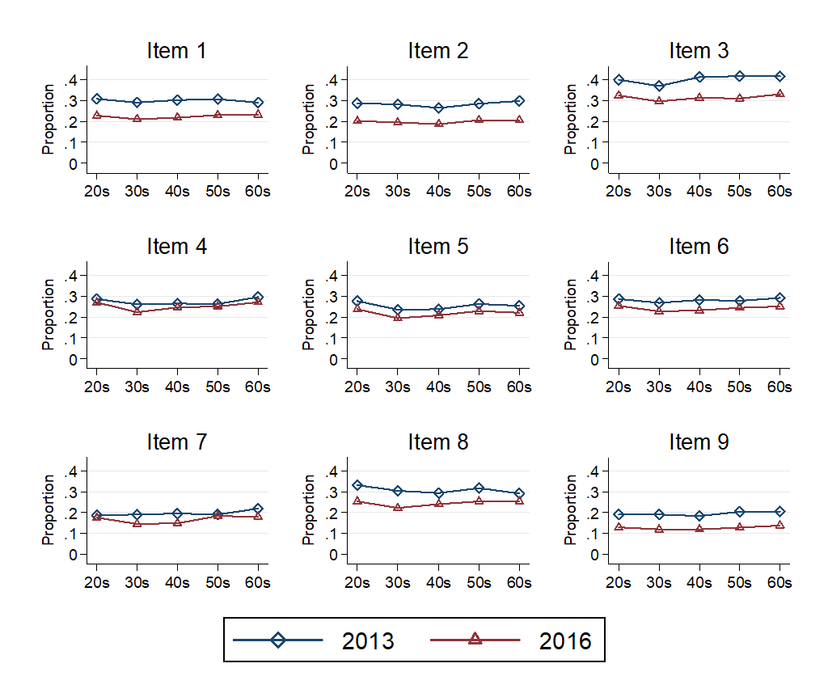
Seoul Survey – Fairness Items
Notes:
1 수입과 소득
2 일자리/취업 기회
3 대학교육의 기회
4 수도권과 지방의 발전
5 도시와 농촌의 발전
6 사회복지
7 조세(세금) 정책
8 남녀평등
9 소수자의 권리

